Slide 1
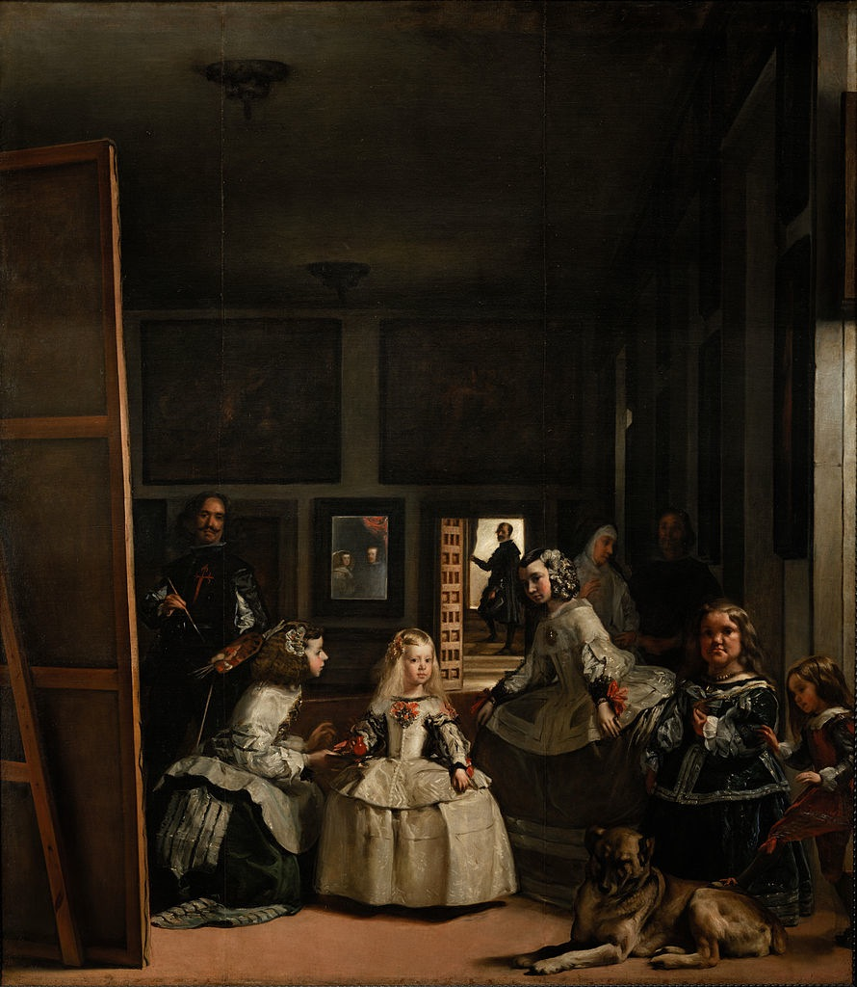
ざっくり美術史
５つの基準で選んだ世界の巨匠

Slide 2
学習目的
美術の時間でどのようなことを学びたいか？というと、「絵」という一つの共通したツールを通して先人達が創り上げてきた軌跡をたどり、そこから自分自身と隣にいる相手との新しい世界観・リベラルアーツを発見していこうというものである。
では、私達の芸術の感覚とはどこからくるのだろうか？限界はあるのだろうか？今まで自分が見てきたものや価値観、それまでの見方にいろんな要素を足してみた時、どのように自分自身に＋となっていくだろうか？このような目標を掲げ美術の世界に挑戦していきたい。

Slide 3
具体的取り組み
私達が普段撮影している時の写真に対する見方や取り組み方の手助けとなるような芸術的観点を美術を通して学んでいきたい。
普段の撮影に置き換えて、または写真に置き換えながら美術を学んでいく姿勢で望む

Slide 4
ただ上手い技術を習得するという世界からその一歩先を行くとは何だろうか？ （ライフスタジオがお客様に提供できる写真の真髄）を探る機会にしよう！！

Slide 5
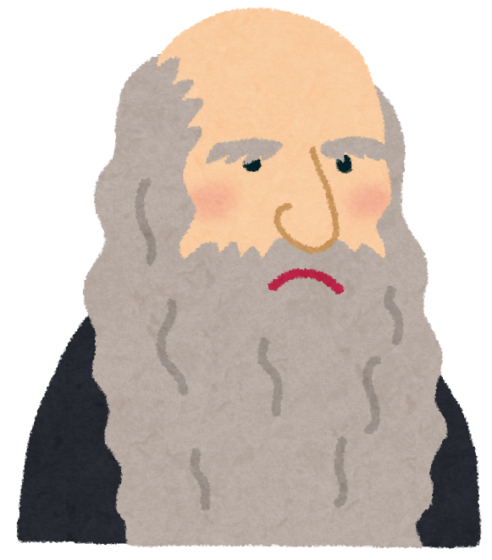
始まるぞ！

Slide 6
序章
なぜ私達は誰が描いたのかあてられるのか？
スタイルを認識している
個性的・オリジナル
みんなにもスタイルはあるかの？

Slide 7
序章
感染力の強さ
「感染力のあるものの例をあげてみよう」
いろんなジャンルで探してみるのじゃ！

Slide 8
序章
関数
「●＋何か＝こうなる」という例をあげてみよう
音楽家・芸術家なども面白いの

Slide 9
これからの美術の時間では
画家の「目」を借りて
様々な世界観に挑戦してみようの

Slide 10
Jan van Eyck
ヤンファンエイク

Slide 11
細部にやどる上手さ
どんなに拡大しても細部まで細かく描かれている
奇跡の技
縦８２センチ横６０センチ
細部まで一切気を抜かない
全く抜けのない完璧さ

Slide 12
彼の別の作品からも細部を見てみよ。 そして すごいと思う点をいろんな角度から探してみよ

Slide 13
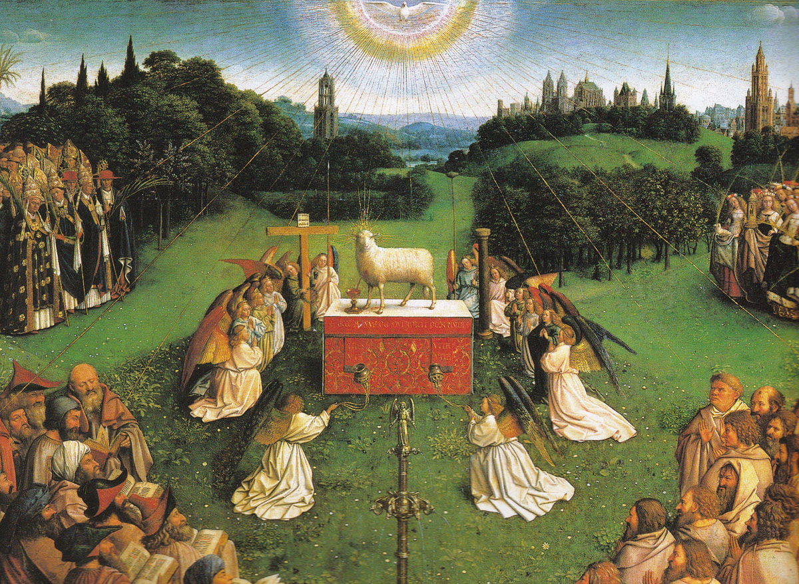

Slide 15
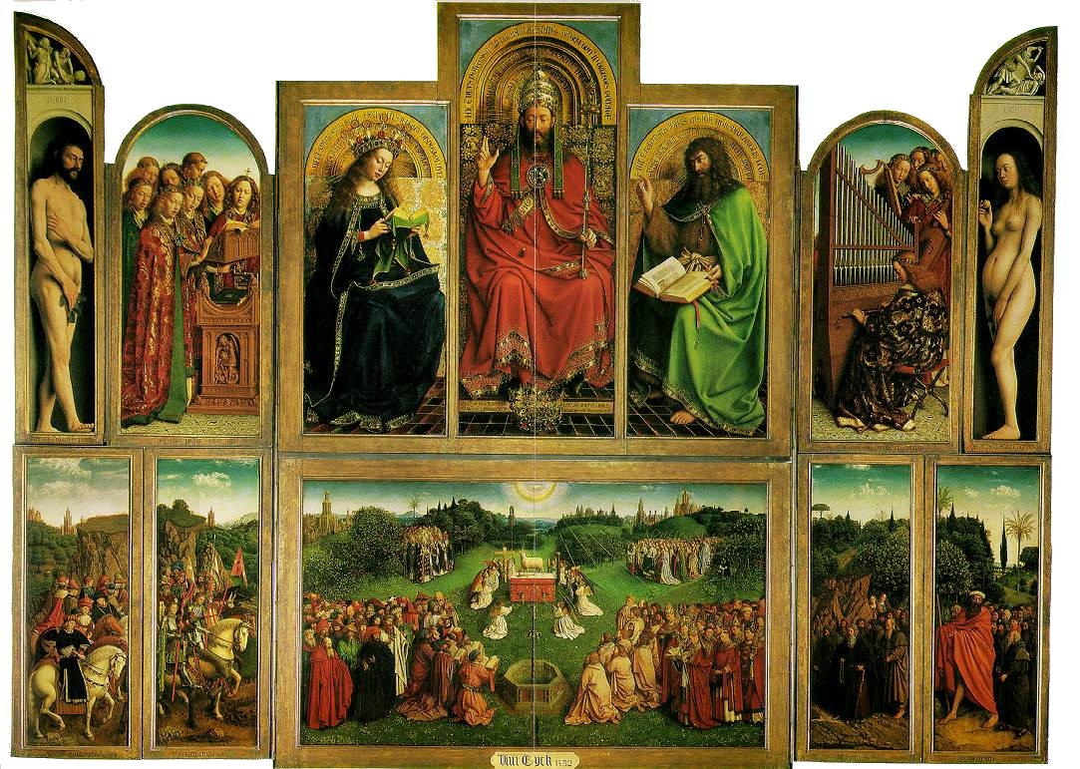
祭壇画（子羊の礼拝）

Slide 16
神の手をもつ男と称えられたほど卓越した技量 本物は想像を絶する 何度生まれ変わっても彼の絵は描けない
突き詰めるということはここまでできるのじゃな

Slide 17
Velázquez
ベラスケス

Slide 18
ラス・メニーナス （女官たち）
Q いくつの光が
この絵に
描かれているかな？

Slide 19
実物以上の存在感と構築力で魅せる
いろんな角度からの光を描いている
あり得ない視点からでもバランスよく定着させる
実在感をもってリアルに描いている
単にあるものをそのまま写す写実以上の技術

Slide 20
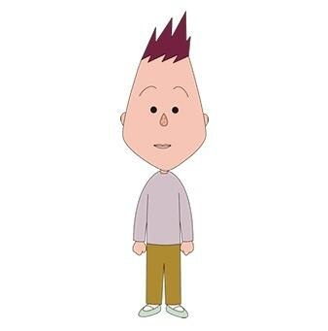
光を使って存在感を出してみよう

Slide 21
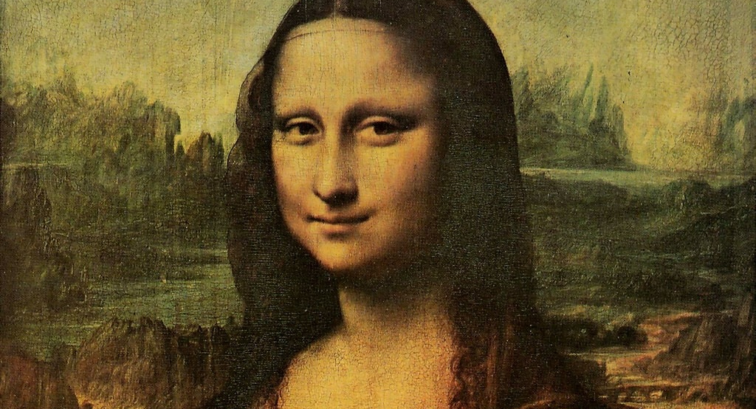
Leonardo da Vinci
レオナルドダヴィンチ

Slide 22
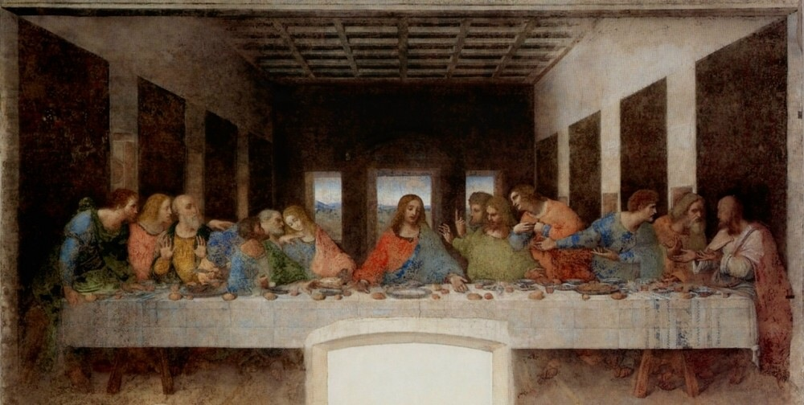
“最後の晩餐”
Leonardo da Vinci

Slide 23
単なる技法を超えて本質を写し出す力
単に人を描き分けるだけでなく、表情にその人物の精神性まで込めて表現している。
手を顔以上の表情を見せて描く
時間と空間のずれを違和感なくおさめている
単なる技法、単なる上手さだけではなく、本質をとらえようと人物の内面性、精神性までも突き詰めて描いている。

Slide 24
最初に見た印象を話し、 その後その本質を知った上で 表現してみよう
あなたの絵を今から何も知らない１００人の人が見ます。彼らに絵を通して伝えてください

Slide 25
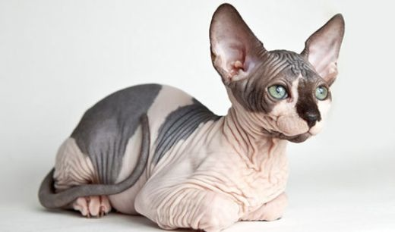
Sphinx

Slide 26
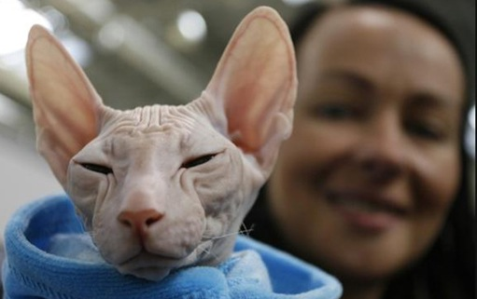
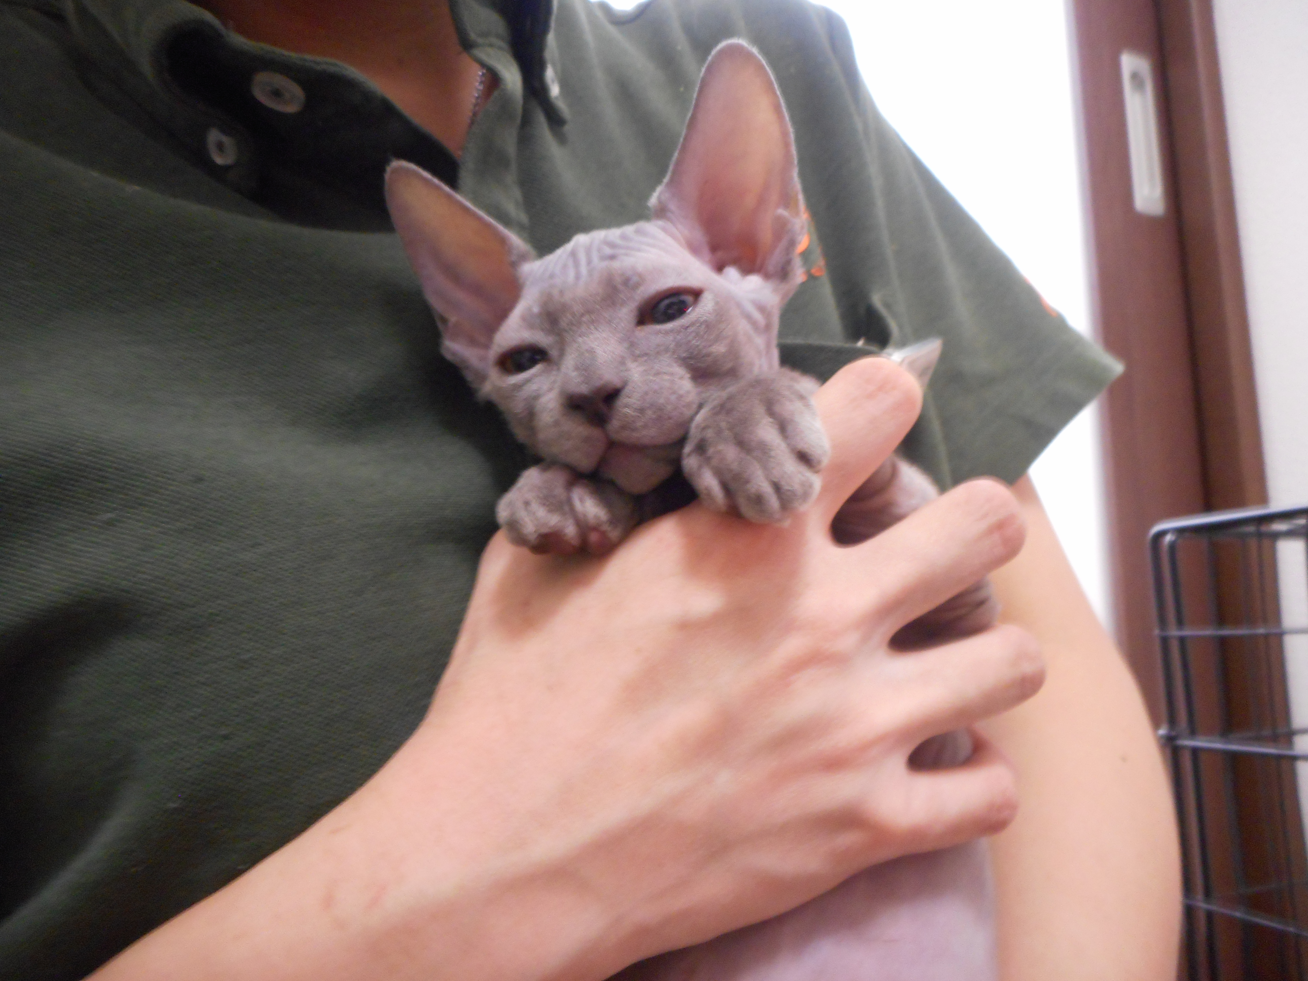
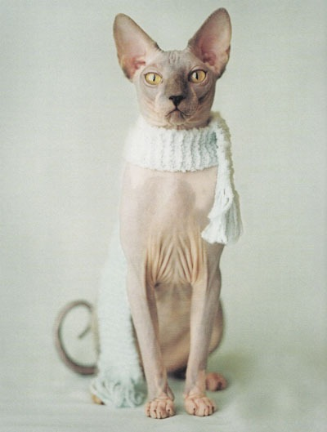
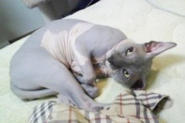
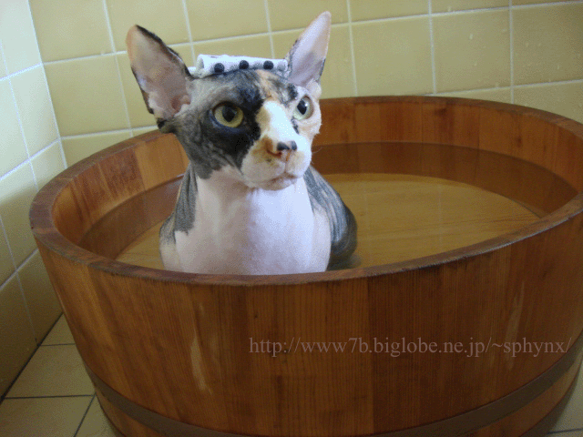
情景、内容を理解し 自分なりに表現したいように描く

Slide 27
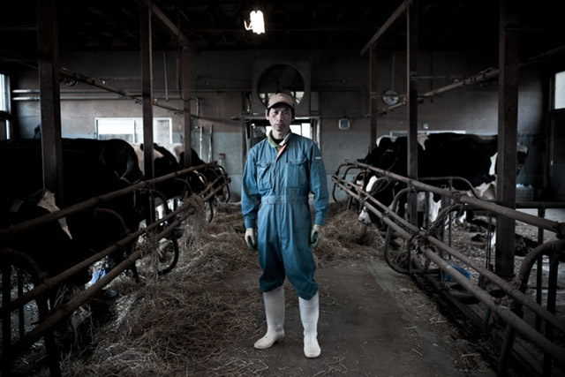
Farmer

Slide 28
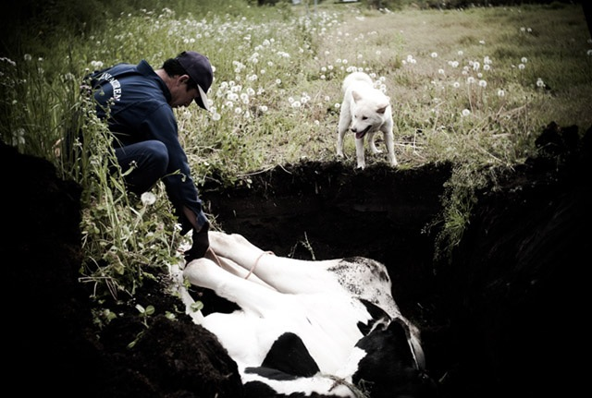
情景、内容を理解し 自分なりに表現したいように描く

Slide 29
あるがままを同じように描く 意味合いを理解した上で描く
自分自身
技術
表現
不自由
自分自身
技術
表現
＝
自由
意味合い

Slide 30
オリジナルを作り出した画家達の意識
環境
自分自身
時代の求めるもの
表現
個性・技術
＋
被写体の要素
鑑賞
受け取る

Slide 31
ただ上手いだけじゃなく、その被写体もしくは環境の本質を意識することによって作品自体が変わってくる
それが作品の本質となる

Slide 32
Vermeer
フェルメール

Slide 33
質感を表現し、触感を感じさせる
私達には物を質感で捉えようとする修正があるため、幼い頃からの物を質感で捉えた蓄積を通して記憶を呼び覚ましながら絵に出てくる物を見ている
触覚にまでその上手さが届いてくる
「静謐に満ちた一瞬の空気」：世の中が穏やかに治まること。

Slide 34
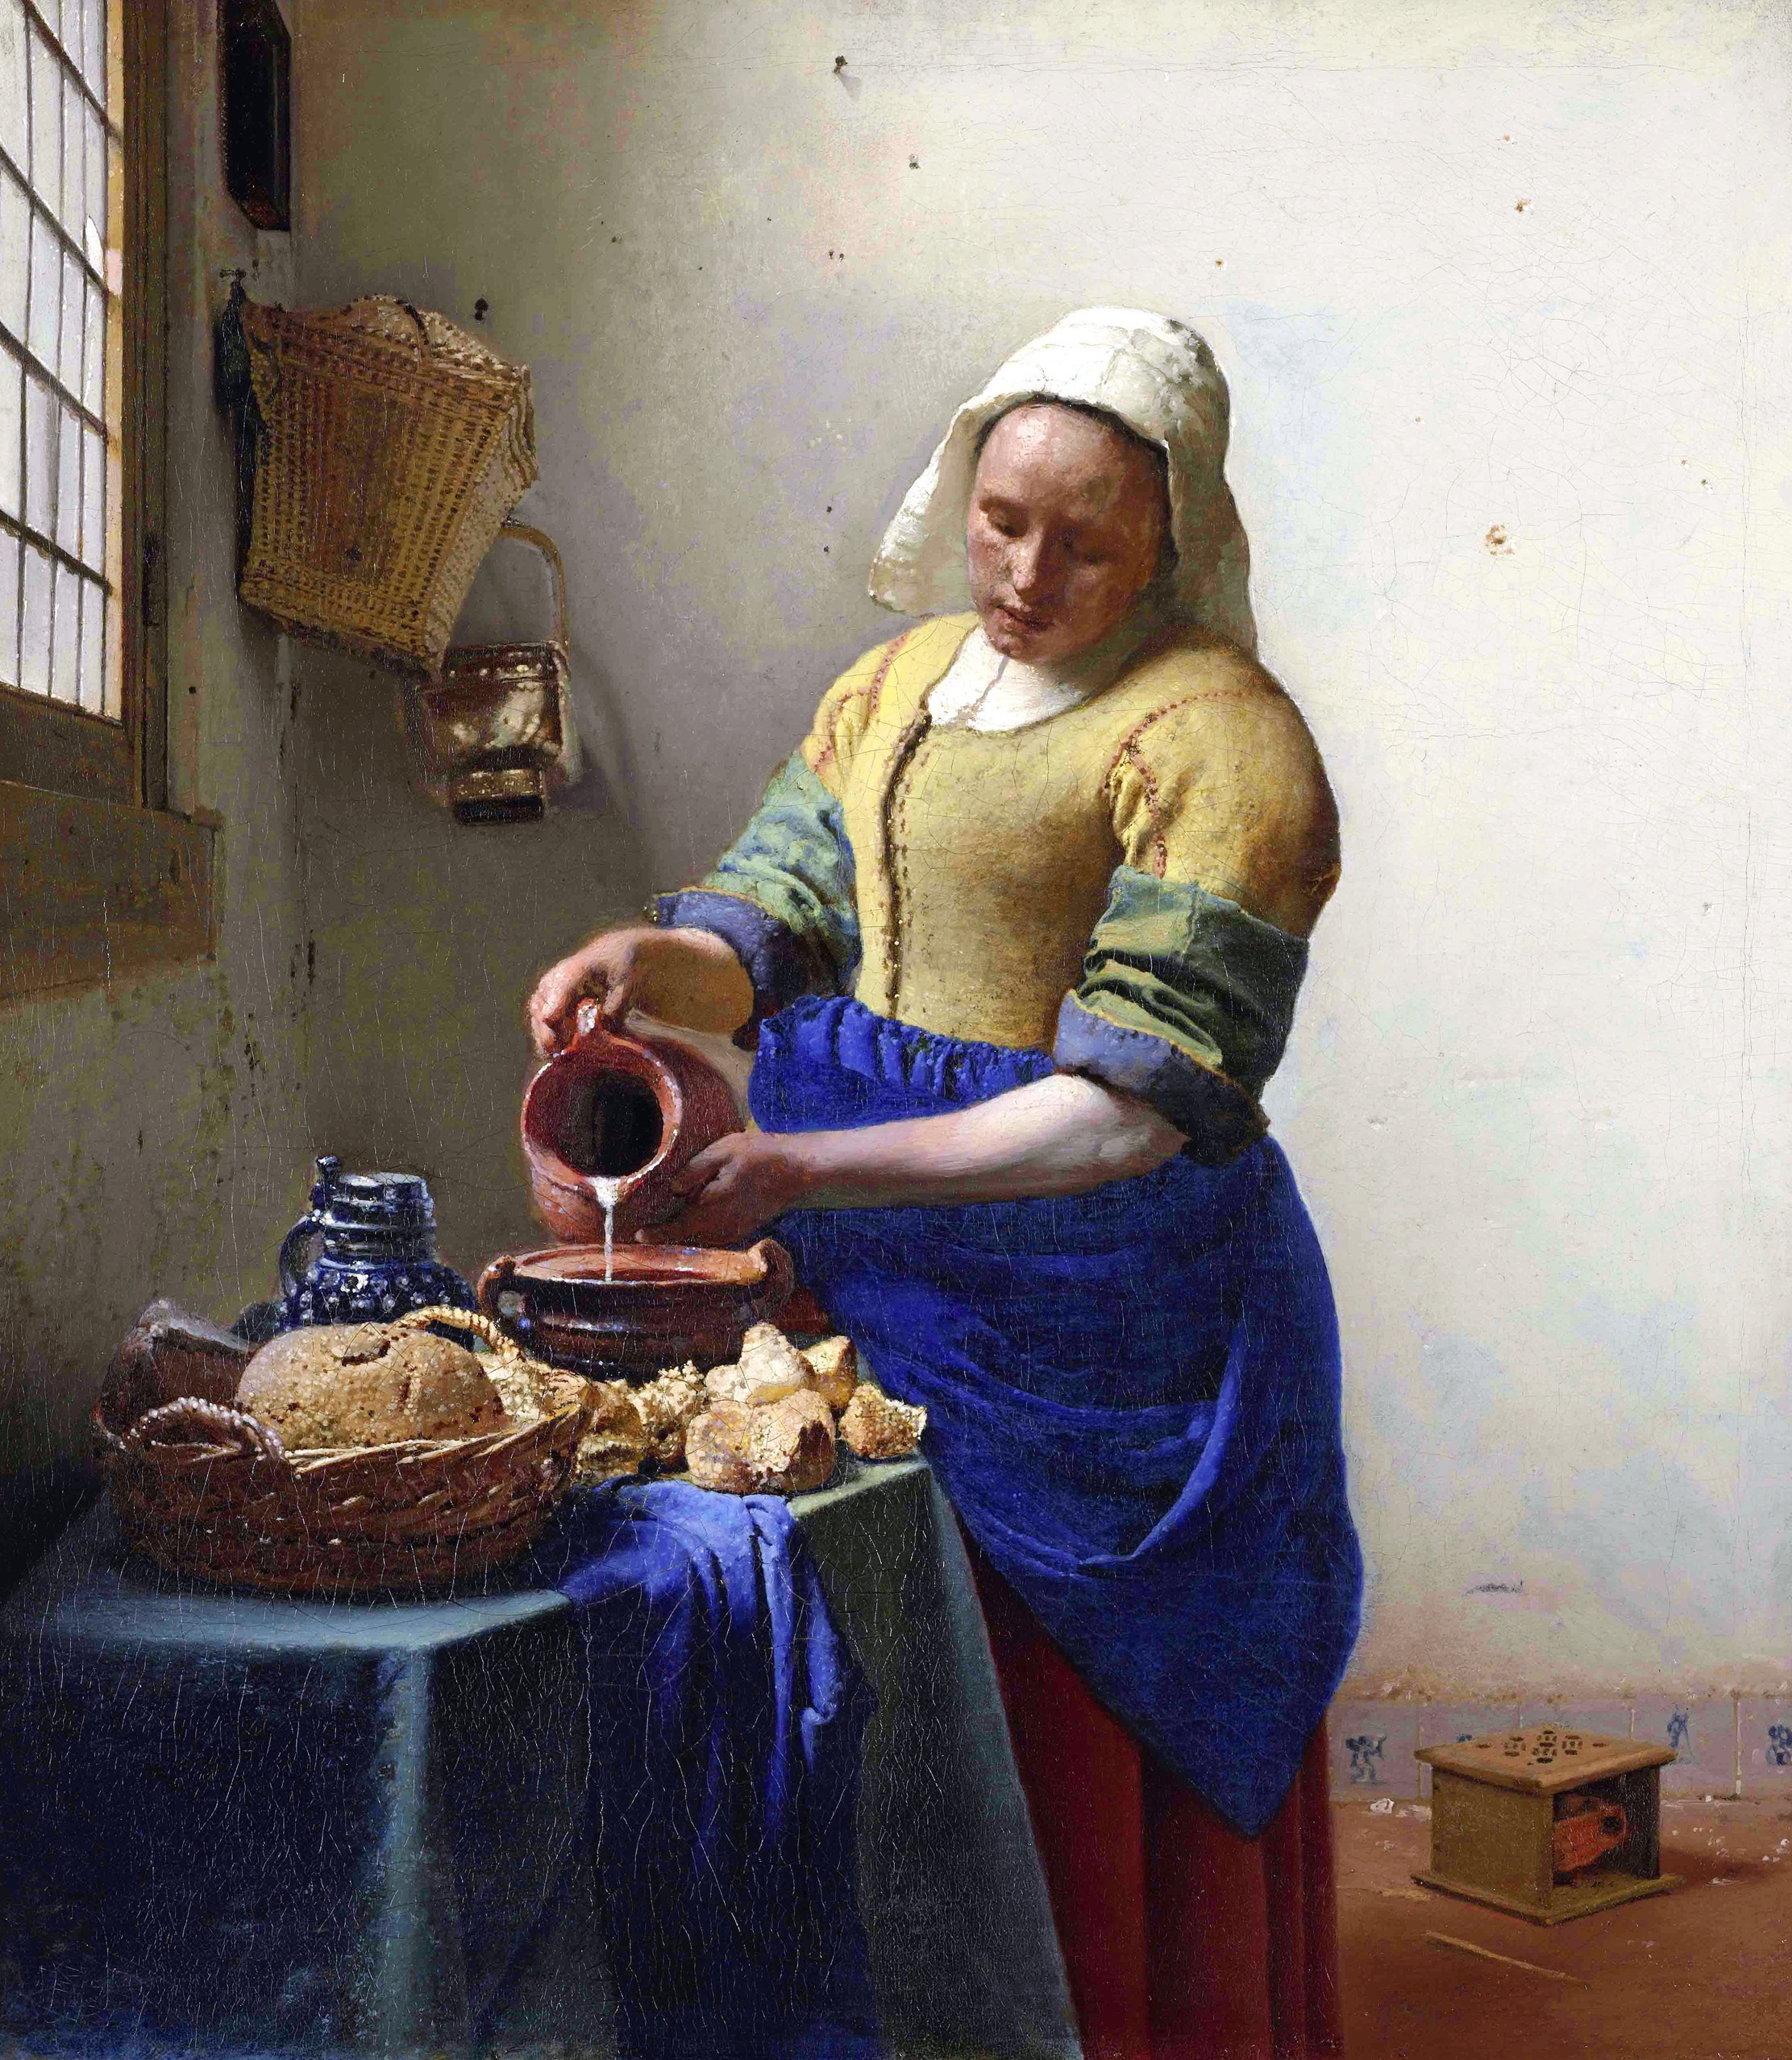
牛乳を注ぐ女
この絵にはどんな意味があったか覚えているかな？
表現する技術の観点からこの絵の魅力を考えてみよう

Slide 35
フェルメールのその他の作品も見てみよう！

Slide 36
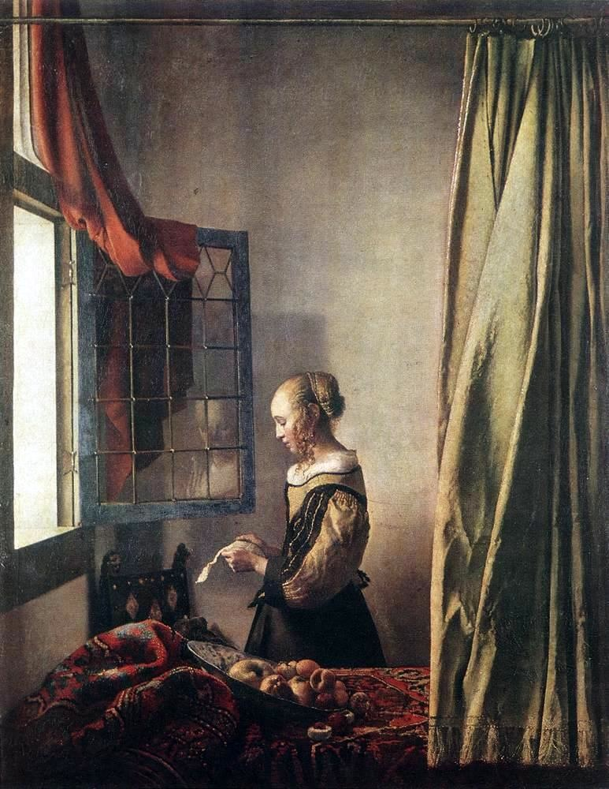
この絵からどのような
質感が見えるかな？
窓辺で手紙を読む女

Slide 37
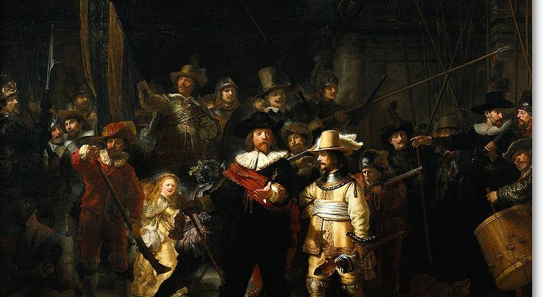
Rembrandt
レンブラント

Slide 38
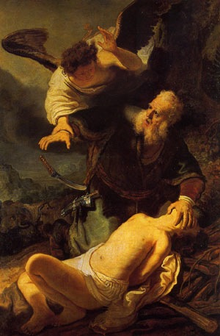
空気感・生命感を感じる
この作品からどのようなストーリーが伝わってきますか？
登場人物の内面世界とはどのようなものでしょうか？
イサクの犠牲

Slide 39
現実を模写している中に、そこに人物の内面世界、人生のストーリーが伝わってくるように描いている
まるで人物が語りかけてくるような感じ
単なる宗教世界を超えた画家の描く内面世界
描かれる生命感と空気感を通して画家自身の世界感を表現している。

Slide 40
人間を観る眼、 世界のリアリティを根底から捉える眼
今回のポイントめがね

Slide 41
この眼で普段の撮影や生活を思い起こし考えてみよう

